Slide 1
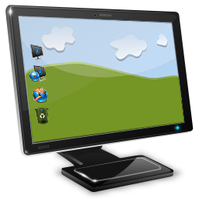
আজকের পাঠে সবাইকে স্বাগতম

Slide 2
পরিচিতি
মুঃ আব্দুর রশিদ
সহকারী শিক্ষক,
দমদমা নুরুল উলুম আহমদিয়া আজিঃ
দাখিল মাদ্রাসা,
উত্তরসর্তা,রাউজান,চট্টগ্রাম।
মোবাঃ ০১৭১৯-২৫৫৩৯০
E-mail: m.abdurrashid85@gmail.com
শ্রেণি: ৭ম
বিষয়: তথ্য ও যোগাযোগ প্রযুক্তি
অধ্যায়: দ্বিতীয়
সময়: ৫০ মিনিট।

Slide 3
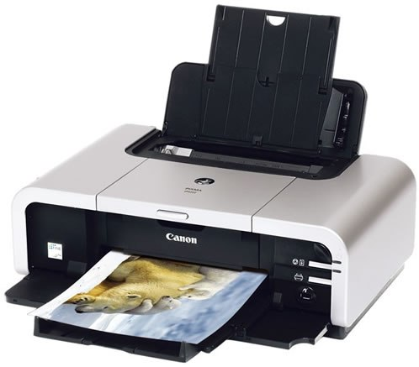
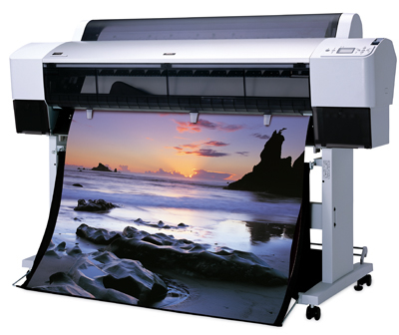
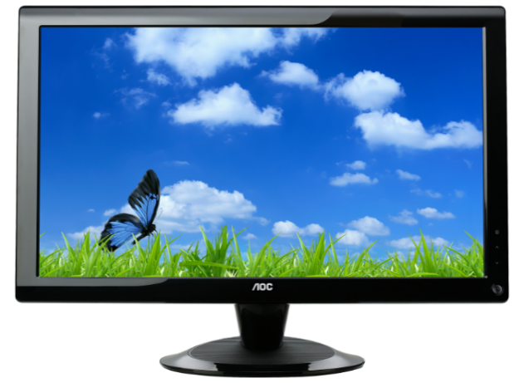
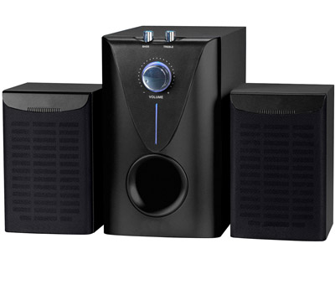
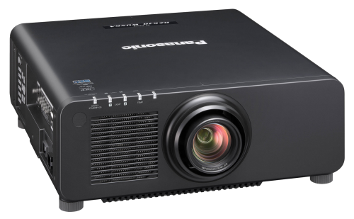
ছবিগুলো দেখে কী বুঝলে?
অনুমান করে বল আজকের পাঠ কী হতে পারে?
চলো কিছু ছবি দেখি

Slide 4
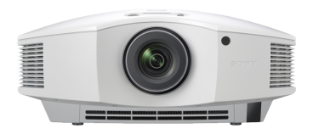
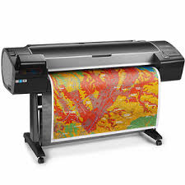
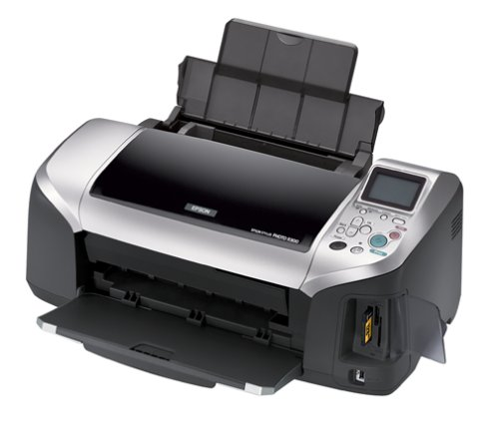
কম্পিউটার সংশ্লিষ্ট যন্ত্রপাতি
আউটপুট ডিভাইস

Slide 5
শিখনফল
এই পাঠ শেষে শিক্ষার্থীরা…
আউটপুট ডিভাইস কী তা বলতে পারবে।
আউটপুট ডিভাইসের নাম লিখতে পারবে।
প্রত্যেক প্রকার আউটপুট ডিভাইস বর্ণনা করতে পারবে।

Slide 6
আউটপুট ডিভাইস
আউটপুট ডিভাইসঃ যে ডিভাইস গুলোর মাধ্যমে কম্পিউটারে দেওয়া তথ্য বা ইনপুটের ফলাফল দেখা বা শোনা যায় তাকে আউটপুট ডিভাইস বলে।যেমন- মনিটর , প্রিন্টার , স্পিকার ইত্যাদি।

Slide 7
একক কাজ
সময়ঃ ২ মিনিট
আউটপুট ডিভাইস কাকে বলে?

Slide 8
মিলিয়ে নাও
আউটপুট ডিভাইসঃ যে ডিভাইস গুলোর মাধ্যমে কম্পিউটারে দেওয়া তথ্য বা ইনপুটের ফলাফল দেখা বা শোনা যায় তাকে আউটপুট ডিভাইস বলে।

Slide 9
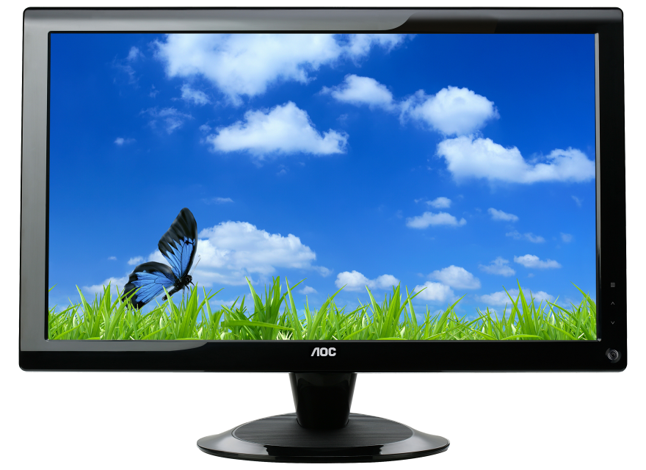
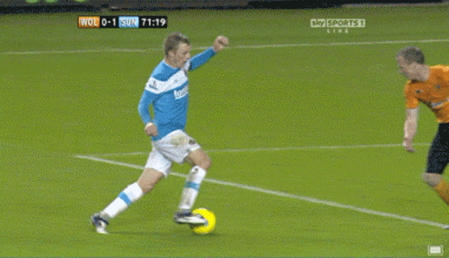
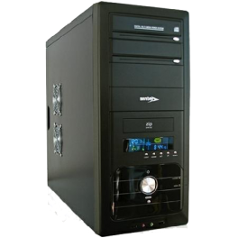
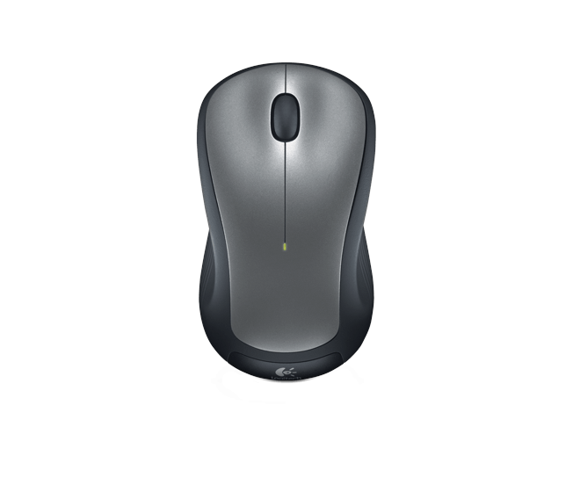
মনিটর
কোন তথ্য ইনপুট করার সাথে সাথেই মেমোরি আর প্রসেসর দিয়ে তথ্য উপাত্তের উপর কাজ করে আউটপুট হিসেবে মনিটরে দেখতে পাই।
তাহলে, মনিটর একটি আউটপুট ডিভাইস।
কোন তথ্যের আউটপুট দেখার জন্য মনিটর ব্যবহার করা হয়।

Slide 10
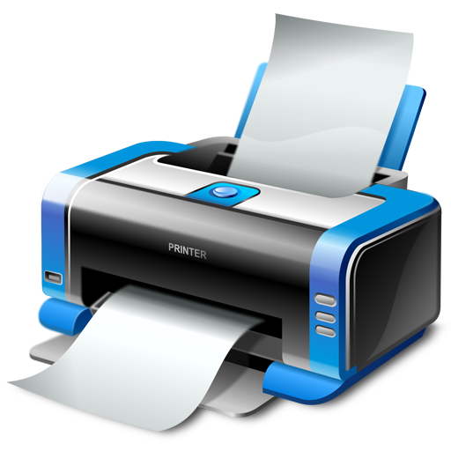
আউটপুট ডিভাইস
M.A.RASHID.
M.A.RASHID.
প্রিন্টার
ছবির দিকে খেয়াল কর এবং এর ব্যবহার দেখ।
বলতো এটা কী?
এটা কিসের জন্য ব্যবহার করা হয়?
সাধারন মাপের কাগজে কোন কিছু ছাপানোর জন্য প্রিন্টার ব্যবহার করা হয় ।
প্রিন্টারে শুধু যে ঝকঝকে ছাপানো যায় তাই নয়, সেই ছাপা হতে পারে পুরোপুরি রঙিন।

Slide 11
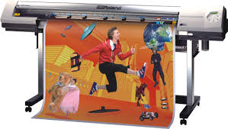
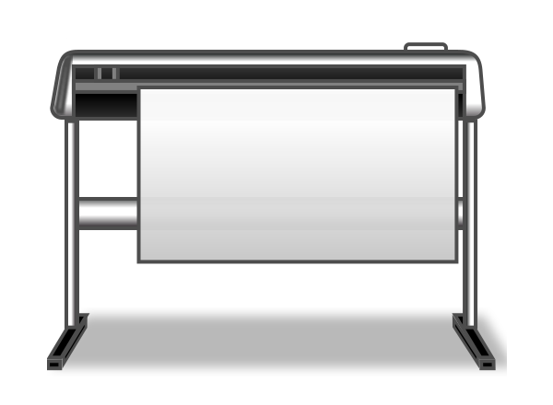
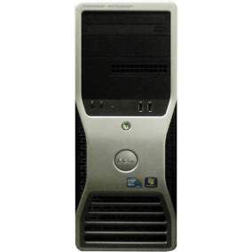
আউটপুট ডিভাইস
প্লটার
ছবির দিকে লক্ষ্য কর
বড় বড় ছবি, ব্যানার, পোস্টার ছাপানোর জন্য প্লটার ব্যবহার করা হয়।
এটা কী কাজে ব্যবহার করা হয়?
বলতো এটা কী?

Slide 12
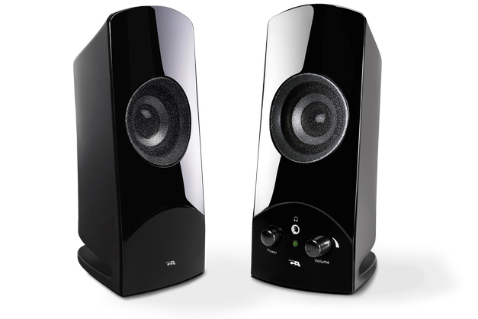
আউটপুট ডিভাইস
এখানে ক্লিক করুন
নিশ্চয় এটা তোমাদের চেনা জিনিস।
শব্দকে আউটপুট হিসেবে পেতে স্পিকার ব্যবহার করি।
স্পিকার।
এটা কী কাজে ব্যবহার করা হয়।
শব্দ শোনার জন্য।

Slide 13
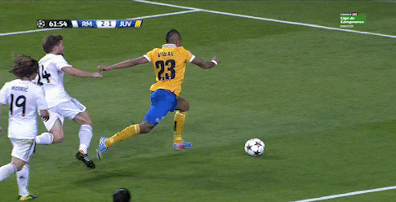
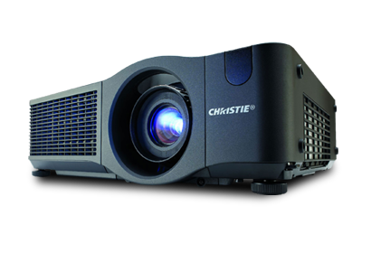
আউটপুট ডিভাইস
ছবির দিকে ভালভাবে খেয়াল কর।
কম্পিউটারের মনিটরের সাথে সাথে আরেকটি বড় পর্দায় খেলা দেখা যাচ্ছে।
কিছু বুঝতে পারলে?
মনিটরের দৃশ্য অনেক বড় করে স্কিনে দেখানোর জন্য মাল্টিমিডিয়া প্রজেক্টর ব্যবহার করা হয়।

Slide 14
তাহলে
এগুলো হল আউটপুট ডিভাইস।
মনিটর
প্রিন্টার
প্লটার
প্রজেক্টর
স্পিকার

Slide 15
জোড়ায় কাজ
সময়ঃ ২ মিনিট
৫টি আউটপুট ডিভাইসের নাম লিখ।

Slide 16
মিলিয়ে নাও
১। মনিটর
২। প্রিন্টার
৩। প্লটার
৪। স্পিকার
৫। প্রজেক্টর

Slide 17
মূল্যায়ন
মনিটর কী কাজে ব্যবহার করা হয়?
প্রিন্টার এর কাজ কী?
বড় বড় ছবি, ব্যানার কিসের সাহায্যে ছাপানো হয়?

Slide 18
বাড়ির কাজ
মাল্টিমিডিয়া প্রজেক্টর ও স্পিকারের কাজ বর্ণনা কর।

Slide 19
ধন্যবাদ সবাইকে

